Slide 1

SICUREZZA IN QUOTA
Servizi di Montaggio, Verifica e Ispezione periodica per Linee Vita e Sistemi Anticaduta

Slide 2
Obbligo vs Responsabilità
L’obbligo di Legge
Il D.Lgs 81/08 e le norme UNI 11560 impongono che ogni sistema di ancoraggio sia ispezionato periodicamente (ogni 12/24 mesi) per garantire l’integrità.
La Responsabilità Civile/Penale
L’amministratore o il propetario dell’immobile sono i primi responsabili in caso di infortunio. L’assenza di verifiche può invalidare le coperture assicurative.

Slide 3
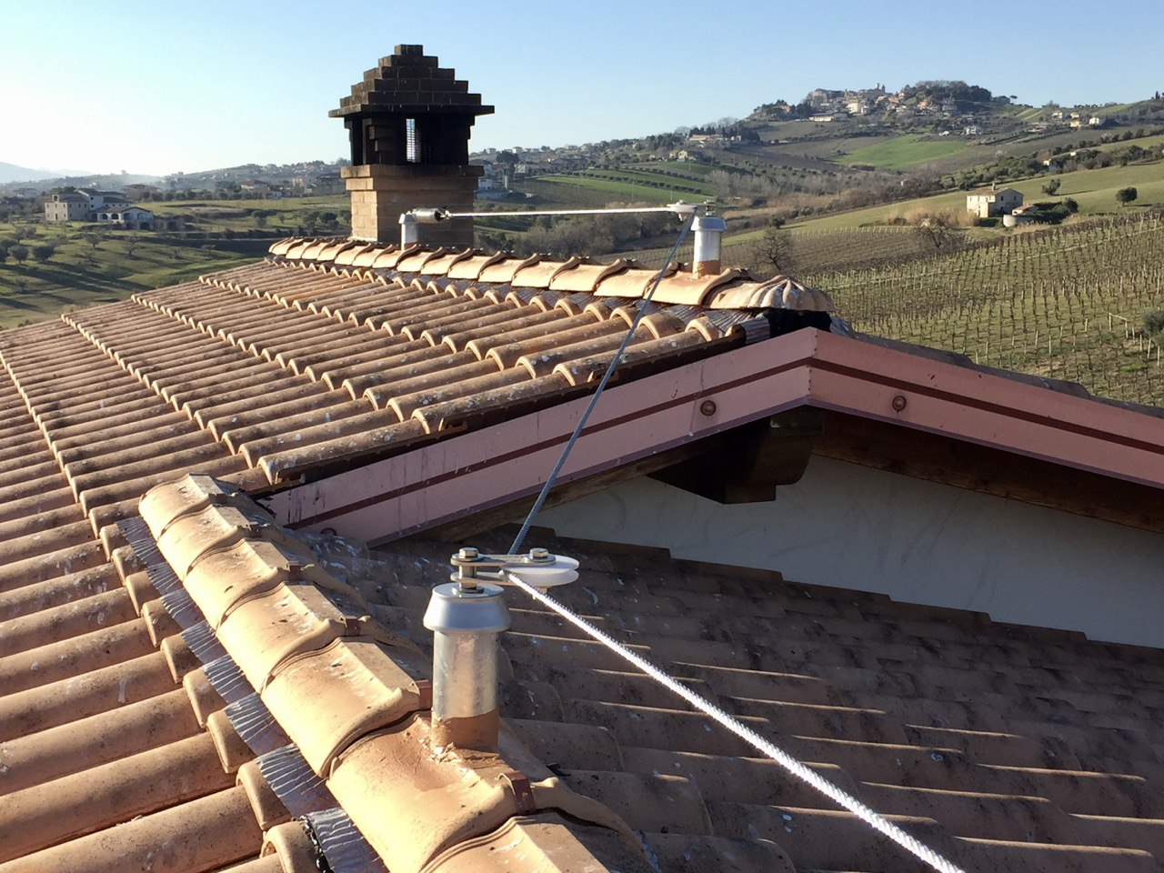
Ispezione Tecnica Qualificata
Le nostre verifiche sono condotte da tecnici qualificati:
Controllo visivo dell’ossidazione e corrosione.
Verifica del Tensionamento del cavo in acciaio.
Controllo dei serraggi con chiave dinamometrica.
Verifica dell’impermeabilizzazione dei fissaggi.

Slide 4
I Rischi della Mancata Verifica
100%
RESPONSABILITÀ DEL GESTORE
Conseguenze Immediate
In caso di caduta su una linea vita non revisionata, le sanzioni amministrative partono da € 2,800, oltre al rischio di procedimenti penali per omessa manutenzione di dispositivi di sicurezza.

Slide 5
Il Nostro Metodo di Lavoro
Analisi
Esame dell’Elaborato Tecnico della Copertura (ETC) e dei manuali del produttore.
Verifica
Test strumentali e prove di trazione sui punti di ancoraggio (se necessario).
Certifica
Rilascio del verbale di ispezione e aggiornamento del registro manutenzioni.

Slide 6
Frequenza delle Ispezioni (UNI 11560)
Tipo di Intervento | Periodicità | Descrizione
Ispezione Prima dell’uso | Ogni utilizzo | Controllo visivo da parte dell’operatore che sale sul tetto.
Ispezione periodica | Ogni 12-24 mesi | Controllo tecnico obbligatorio eseguito da tecnico abilitato.
Ispezione Straordinaria | Post-Evento | Necessaria dopo un arresto caduta o eventi atmosferici estremi.

Slide 7
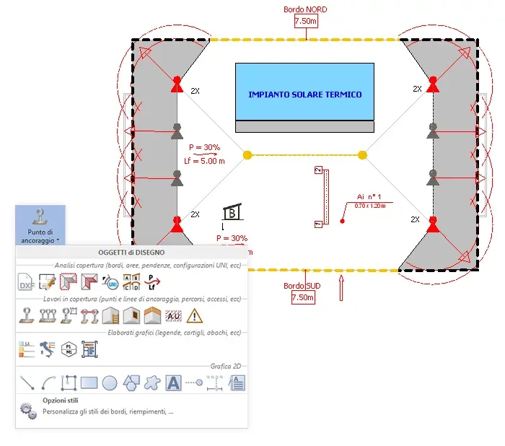
L’Elaborato Tecnico (ETC)
Senza la documentazione corretta, l’impianto è considerato non conforme.
Ci occupiamo della ricostruzione del fascicolo tecnico qualora fosse smarrito o incompleto, includendo:
Relazione tecnica di calcolo.
Dichiarazione d corretta posa.
Programma di manutenzione.

Slide 8
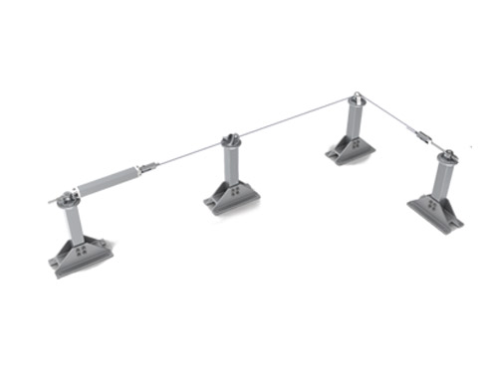
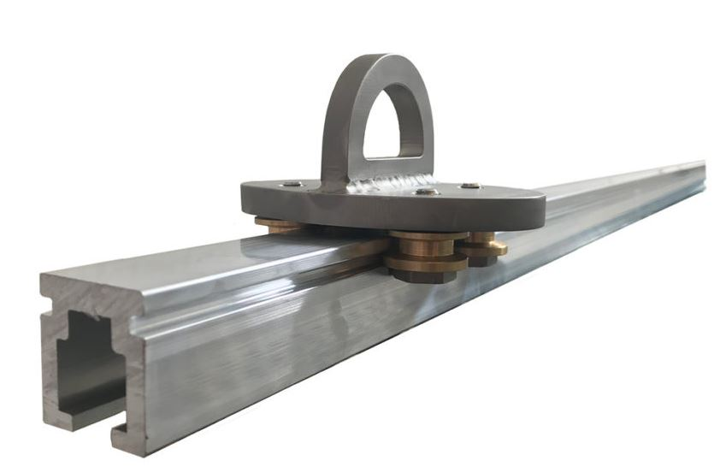
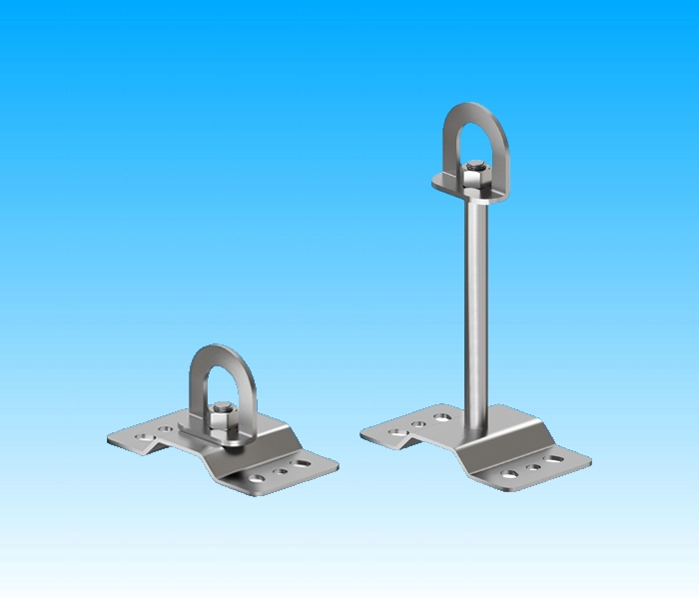
Alcuni Sistemi di Ancoraggio
Ancoraggi a Puntale
Linee Flessibili (Tipo C)
Sistemi a Binario

Slide 9
Andamento di Degrado e Sicurezza
L’esposizione agli agenti atmosferici riduce la resistenza dei materiali del 40% dopo i primi 5 anni se non manutenuti.

Slide 10
Perché Affidarvi a Noi ?
Tecnici Qualificati: personale Qualificati secondo gli standard UNI.
Scadenzario Automatico: Vi avvisiamo noi quando l’impianto sta per scadere.
Attrezzatura all’Avanguardia: Utilizziamo dinamometriche digitali certificate per i test.

Slide 11
Siamo Pronti.
Richiedi un preventivo gratuito per la tua istallazione o verifica periodica.
CONTATTI:
Email: geefsrl@gmail.com
Telefono : 3483888605; 3335944191
Web: www.geefsrl.com

